Slide 1




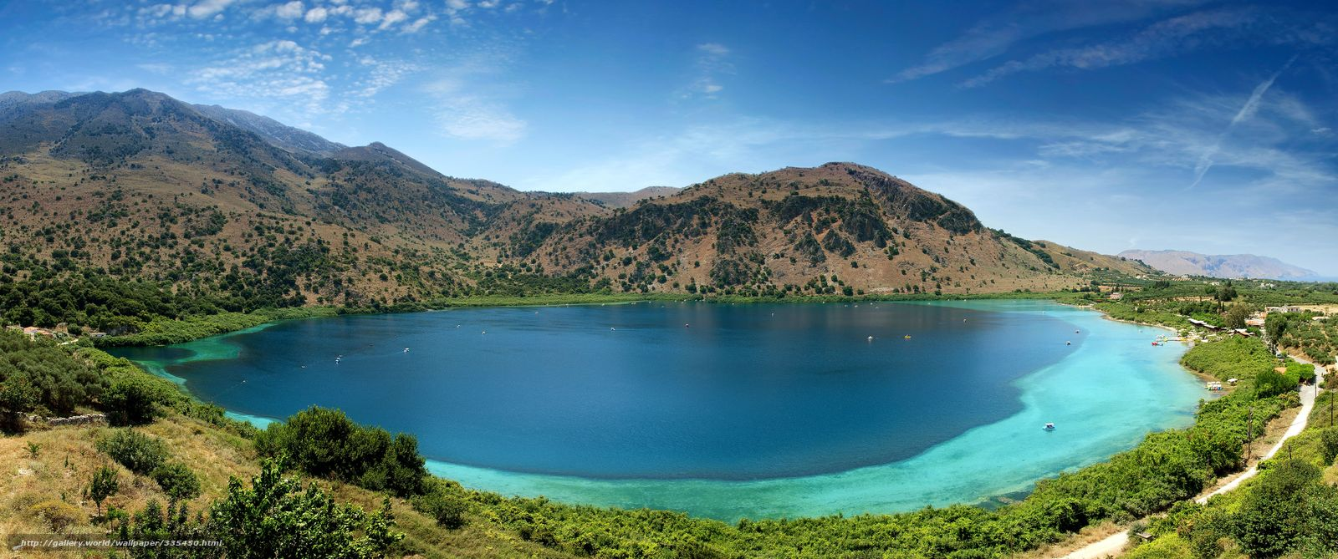

Slide 2
Page d’accueil

Slide 3
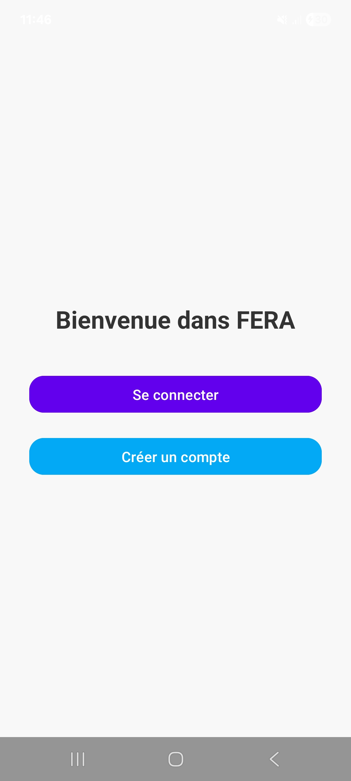
Page d’accueil

Slide 4
Page d’accueil
- Titre

Slide 5
Page d’accueil
- Titre
- Bouton de connexion
Bouton de création
De compte

Slide 6
Page d’accueil
- Titre
- Bouton de connexion
Bouton de création
De compte

Slide 7
Connexion et inscription
Page d’accueil
- Titre
- Bouton de connexion
Bouton de création
De compte

Slide 8
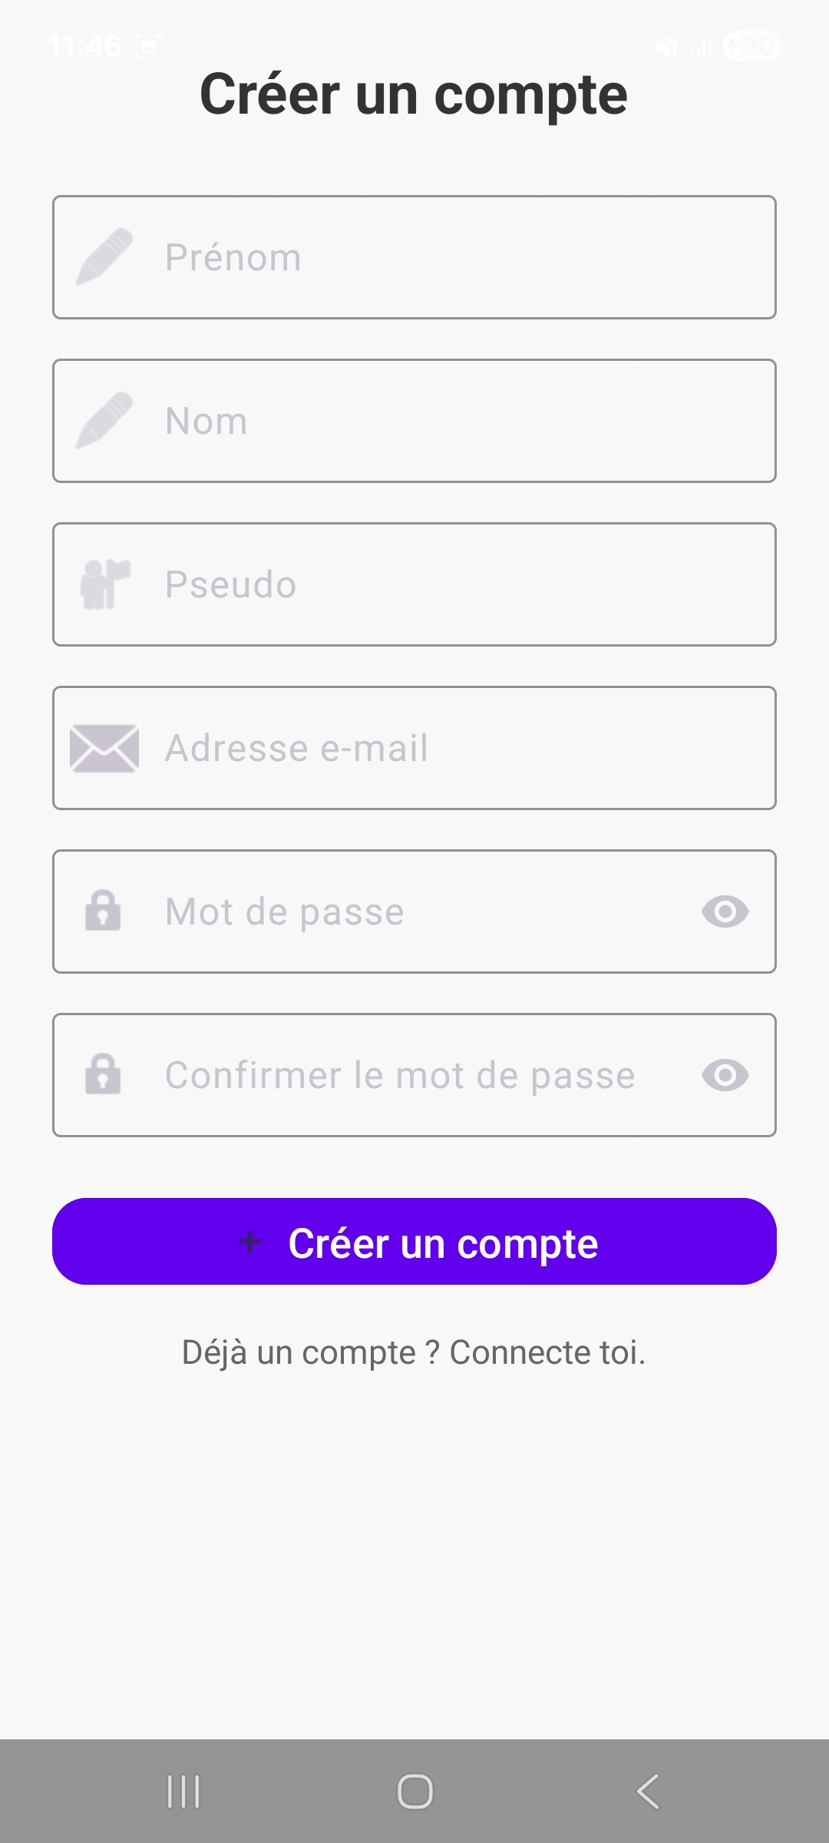
Connexion et inscription
Page d’accueil
- Titre
- Bouton de connexion
Bouton de création
De compte

Slide 9
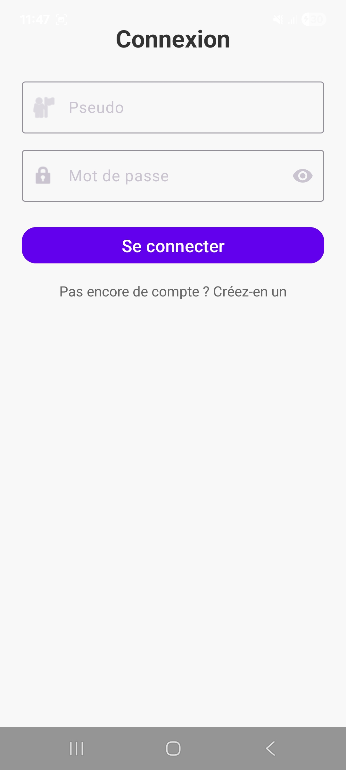
Connexion et inscription
Tu es nouveau ?
Inscris-toi !

Slide 10
Connexion et inscription
Tu es nouveau ?
Inscris-toi !

Slide 11
Upload d’images
Connexion et inscription
Déjà inscris ?
Connecte-toi !
Tu es nouveau ?
Inscris-toi !

Slide 12
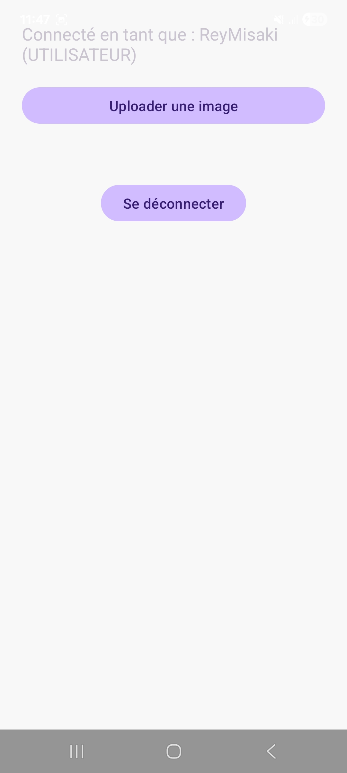
Upload d’images
Déjà inscris ?
Connecte-toi !
Déjà inscris ?
Connecte-toi !

Slide 13

Upload d’images
Déjà inscris ?
Connecte-toi !

Slide 14
Upload d’images
Déjà inscris ?
Connecte-toi !

Slide 15
Upload d’images
Déjà inscris ?
Connecte-toi !

Slide 16
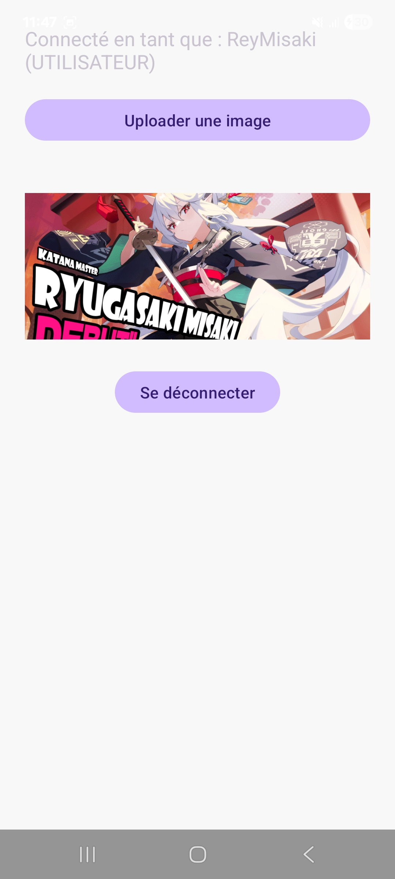
Upload d’images
Bouton de
déconnexion
Déjà inscris ?
Connecte-toi !

Slide 17
Upload d’images
Bouton de
déconnexion
Διαγραμμεσ υτιλισ⎡σ

Slide 18

Upload d’images
Bouton de
déconnexion
Διαγραμμεσ υτιλισ⎡σ

Slide 19
Upload d’images
Bouton de
déconnexion
Διαγραμμεσ υτιλισ⎡σ
Diagrammes utilisés

Slide 20
Upload d’images
Bouton de
déconnexion
Διαγραμμεσ υτιλισ⎡σ
Diagrammes utilisés

Slide 21
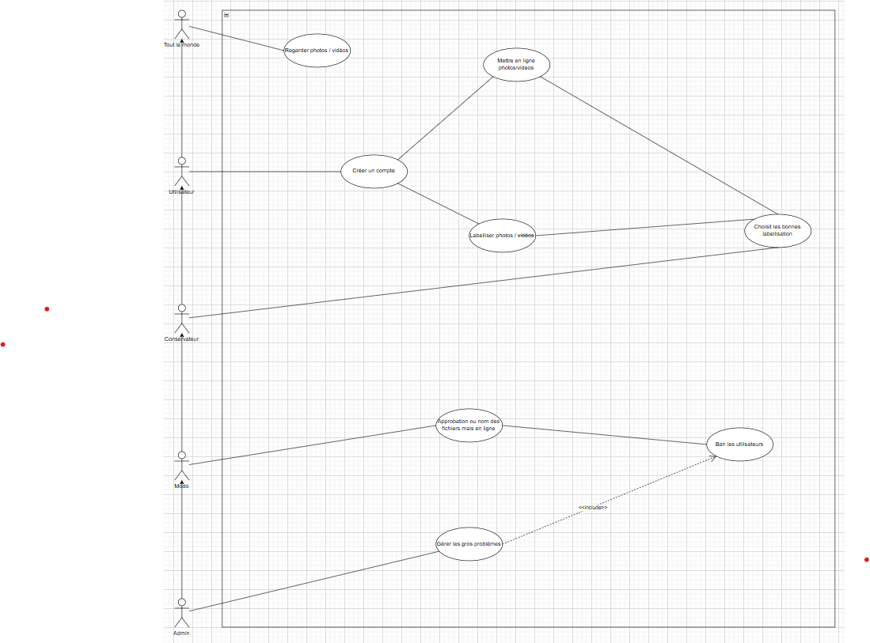
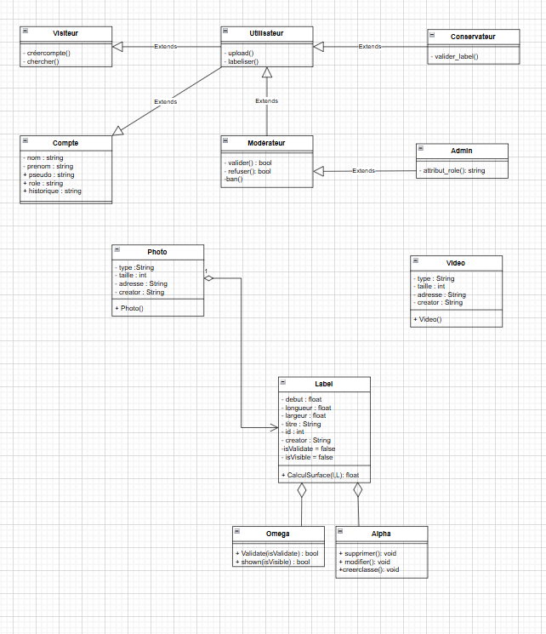
Upload d’images
Bouton de
déconnexion
Διαγραμμεσ υτιλισ⎡σ
Diagrammes utilisés

Slide 22
Upload d’images
Bouton de
déconnexion
Les différents rôles
Διαγραμμεσ υτιλισ⎡σ
Diagrammes utilisés

Slide 23



Upload d’images
Bouton de
déconnexion
Les différents rôles
Διαγραμμεσ υτιλισ⎡σ
Diagrammes utilisés

Slide 24
Upload d’images
Bouton de
déconnexion
Les différents rôles
Διαγραμμεσ υτιλισ⎡σ
Diagrammes utilisés

Slide 25
Upload d’images
Bouton de
déconnexion
Les différents rôles
Διαγραμμεσ υτιλισ⎡σ
Diagrammes utilisés

Slide 26
Merci de votre attention
Les différents rôles

